Slide 1
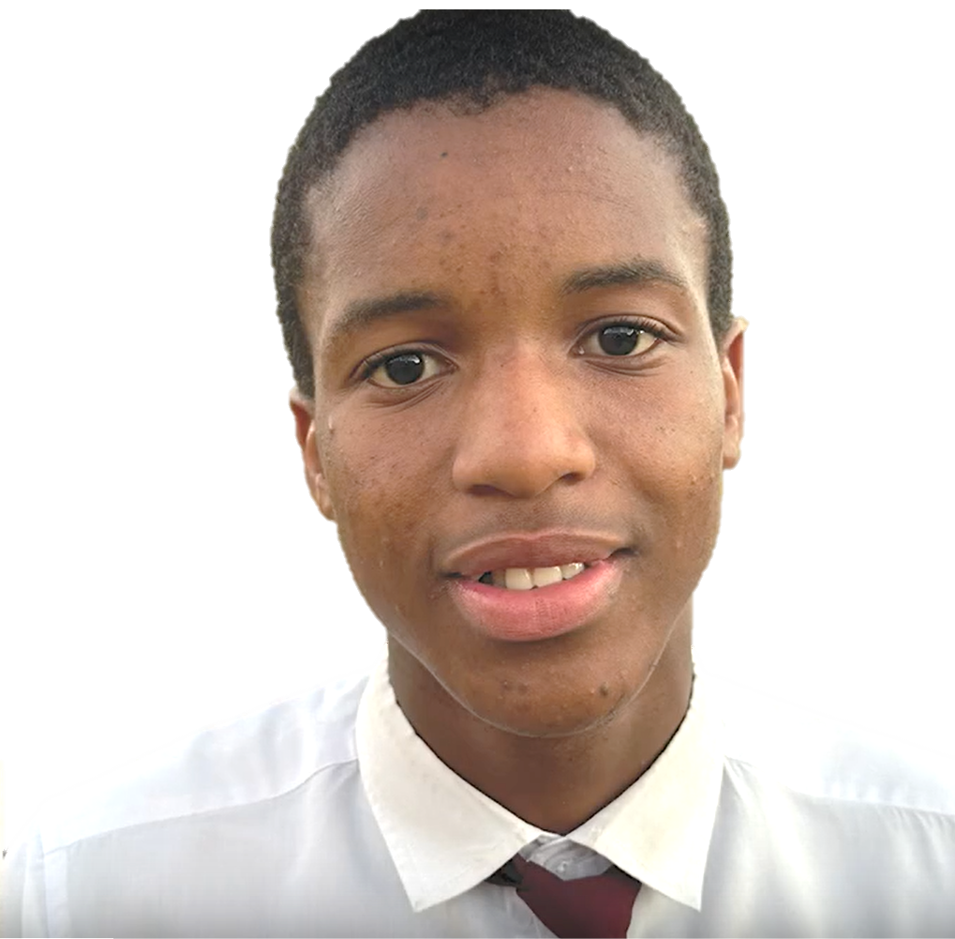
ஞானமான தீர்மானம்
ஜுலை 19 வாரம் 3
ஜிம்பாப்வே
ஜீனியஸ்

Slide 2
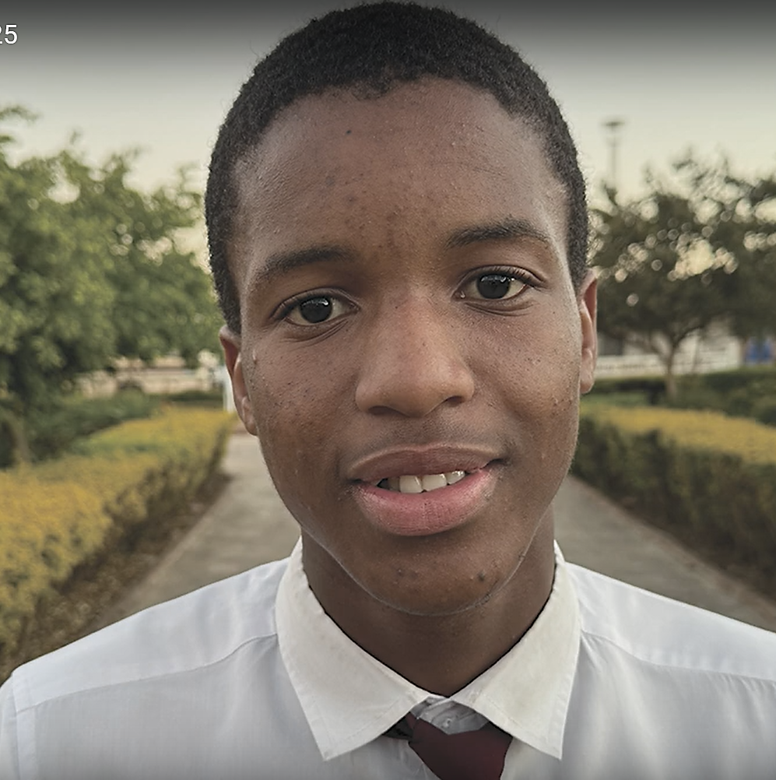
1
தன் 14வது வயதில் ஞானமில்லாத ஒரு தீர்மானத்தை தான் செய்து விட்டதாக ஜீனியஸ் சொன்னான். அதாவது, அப்போதுதான் முதன்முதலாக அவன் புகைத்தான். இது ஜிம்பாப்வேயில் உள்ள புலாவாயோவில் நடந்தது. புகைக்க வேண்டுமென்பது அவனுடைய திட்டமல்ல.
அவனுடைய அத்தைக்கு திருமணமாகவிருந்தது. திருமணத்தின் போது நடைபெறுகிற பாரம்பரிய நடனத்தில் சேர்ந்து ஆடுமாறு இவனிடம் கூறினார். திருமணத்தில் ஆடுவதற்காக ஐந்து ஆண்களை வாடகைக்கு அமர்த்தியிருந்தார், அவர்களோடு இவனையும் சேர்ந்துகொள்ளச் சொன்னார். இவனுக்கு ஆடுவதற்குச் சொல்லிக்கொடுக்குமாறு கூறினார்.
தன் அத்தையின் வீட்டிற்கு பின்புறத்தில் அவர்களிடம் நடனத்தைக் கற்றுக்கொண்டபோது, ஜீனியஸுக்கு மகிழ்ச்சியாக இருந்தது. அந்த வாலிபர்கள் இவனுக்கு நடனமாடக் கற்றுக்கொடுத்தார்கள். அப்போது அவர்களில் ஒருவர் ஒரு சிகரெட்டைக் கொடுத்தார்.

Slide 3
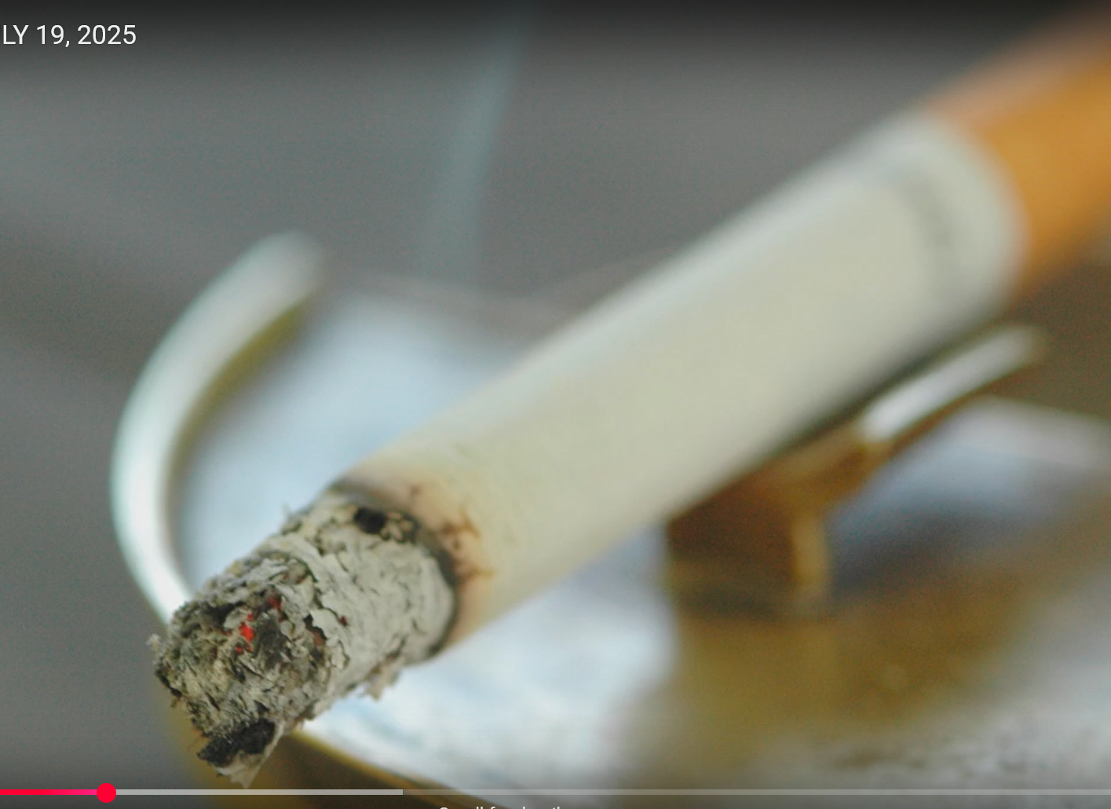
2
பாதி புகைக்கப்பட்டிருந்த அந்தச் சிகரெட்டை ஜீனியஸ் பார்த்தான். அதை வாங்க அவனுக்கு விருப்பமில்லை. வேண்டாமெனச் சொன்னால் அவர்கள் தன்னைப் பார்த்து சிரிப்பார்களோ என்று பயந்தான். அப்போது யாரும் இல்லை.
அதனால் அந்தச் சிகரெட்டை ஜீனியஸ் வாங்கினான். வறண்ட, கசப்பான அந்தப் புகை, தொண்டைக்குள்ளாகச் சென்றதும், மூச்சுத்திணறி, இருமல் வந்தது. அடுத்த இரண்டு மாதங்கள் நடனப் பயிற்சியின்போது, மூச்சுத் திணறாமல் எப்படிப் புகைக்க வேண்டுமென ஜீனியஸுக்கு அவர்கள் கற்றுக்கொடுத்தார்கள். முதலாவது, புகையிலையைப் புகைக்கக் கற்றுக்கொடுத்தார்கள். பிறகு கஞ்சா புகைக்கக் கற்றுக்கொடுத்தார்கள், கஞ்சா புகைப்பது ஜிம்பாப்வேயில் சட்டவிரோதமானது.
தன் பெற்றோர் செலவுக்குக் கொடுத்த பணத்திலிருந்து ஜீனியஸ் புகையிலையும் கஞ்சாவும் வாங்கினான். அந்த நடனக்கலைஞர்களுடன் சேர்ந்து புகைப்பதற்கு அந்தப் பணம் போதுமானதாக இருந்தது.

Slide 4
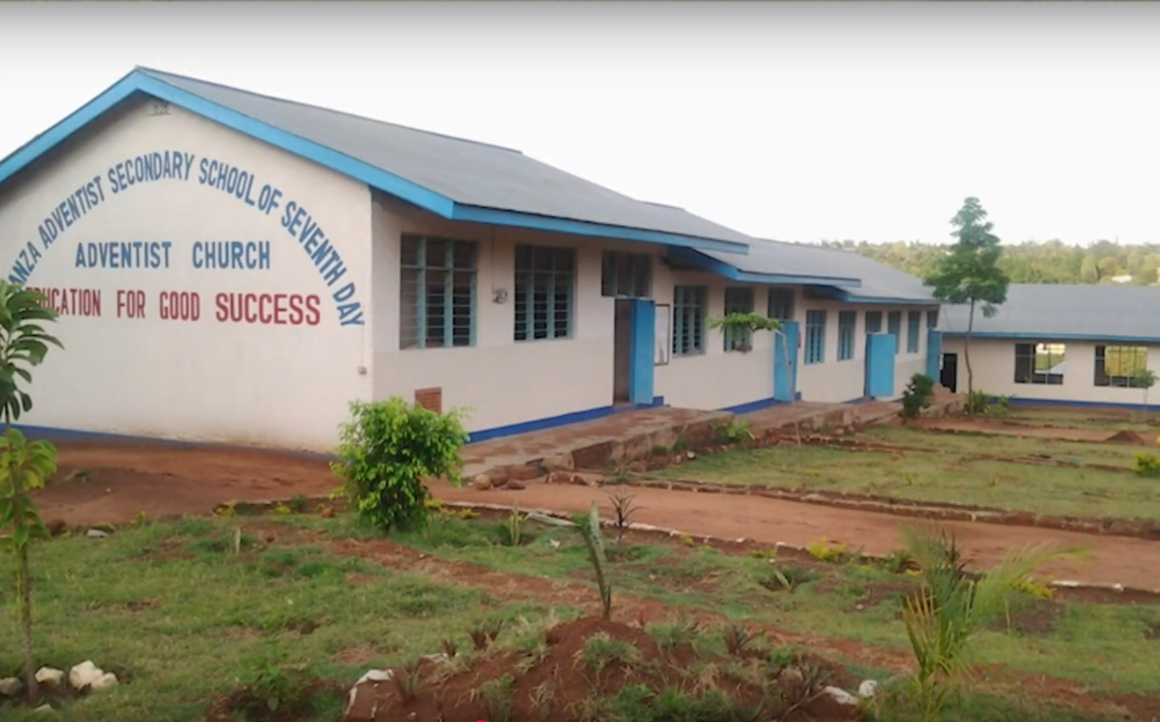
3
கொஞ்ச நாட்களில் கஞ்சா மட்டும் வாங்க ஆரம்பித்தான். திருமணம் முடிந்தபிறகு, அந்த நடனக்கலைஞர்கள் போய்விட்டார்கள். ஆனால், கஞ்சா புகைப்பதை மட்டும் ஜீனியஸ் நிறுத்தவில்லை. அக்கம்பக்கத்தைச் சேர்ந்த சிறுவர்களுடன் சேர்ந்து இரகசியமாகப் புகைப்பதைப் பழக்கமாக்கினான்.
ஜீனியஸ் செவந்த்-டே அட்வென்ட்டிஸ்ட் குடும்பத்தைச் சேர்ந்தவன் கிடையாது, ஆனால் செவந்த்-டே அட்வென்ட்டிஸ்ட் பள்ளியில் படித்திருந்தான். ஒருநாள், பள்ளியில் வைத்து கஞ்சாவைப் புகைக்கத் தீர்மானித்தான். வீட்டின் தன்னுடன் சேர்ந்து கஞ்சா புகைக்கிற ஒரு சிறுவனுடன் சேர்ந்து இவனும் பள்ளியின் கழிவறைகளுக்குள் இரகசியமாகப் புகுந்தார்கள். கஞ்சா புகைத்துவிட்டு, வகுப்பறைக்குத் திரும்பினார்கள்.
ஜீனியஸ்மேல் கஞ்சா வாடை அடித்திருக்கவேண்டும்; ஏனென்றால் அவன் உடனடியாக ஆசிரியரின் அறைக்குள்ளாக அழைக்கப்பட்டான். “உன்னுடன் சேர்ந்து கஞ்சா புகைத்தது யார்?” என்று ஆசிரியர் கேட்டார்.

Slide 5
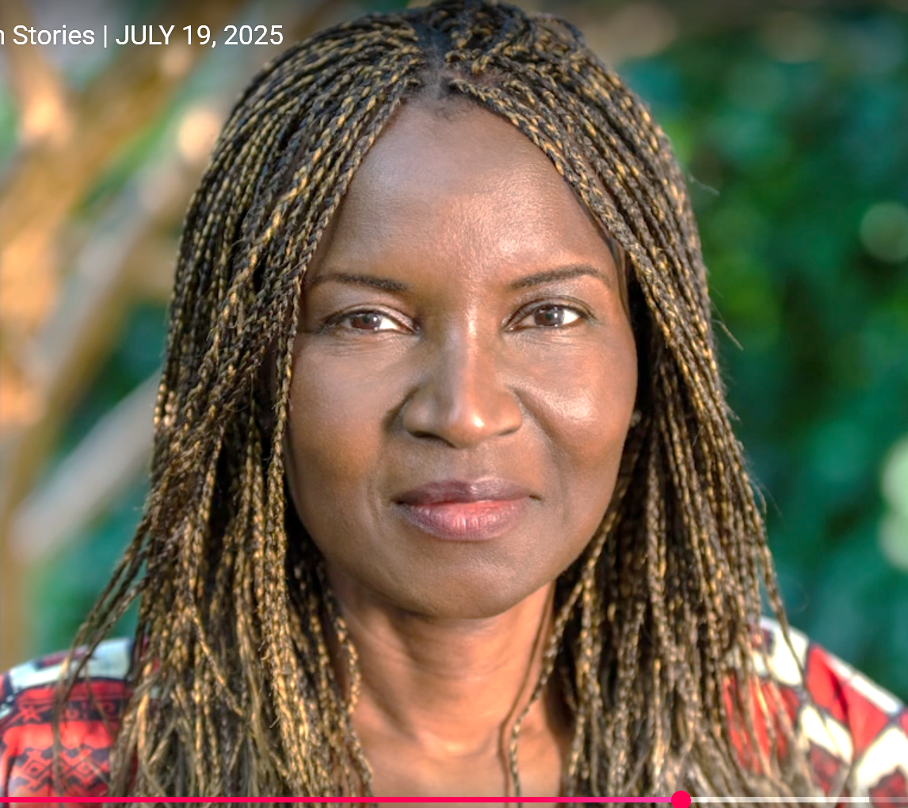
4
ஜீனியஸ் மிகவும் பயந்தான். தன் நண்பனுடைய பெயரைச் சொன்னான். ஆசிரியர் இரண்டு மாணவர்களையும் எச்சரித்து, “இன்னொரு முறை இவ்வாறு புகைத்தால், பள்ளியிலிருந்து வெளியேற்றப்படுவீர்கள்” என்று சொன்னார்.
ஜீனியஸின் நண்பன் மீண்டும் அவ்வாறு செய்ததால், பள்ளியிலிருந்து வெளியேற்றப்பட்டான். ஆனால் ஜீனியஸ் தன் ஆசிரியரிடம், இனி தான் புகைக்கப்போவதில்லை என்றும், பள்ளிக்கு உள்ளேயும் பள்ளிக்கு வெளியேயும் புகைப்பதில்லை என்றும் சொன்னான்.
ஜீனியஸ் புகைப்பதைக் கேள்விப்பட்டு, அவனுடயை அம்மா மிகுந்த வேதனையடைந்தார். அந்த நடனக்காரர்கள்தாம் காரணம் என்று அறிந்ததும், அவர்களை மீண்டும் பார்க்கக்கூடாதெனச் சொன்னார். ஆனால் கஞ்சா புகைப்பதை நிறுத்துவது எளிதாகவே இருக்கவில்லை. தினமும் கஞ்சா புகைக்காவிட்டாலும்கூட, புகைக்கவேண்டும் போல இருந்தது.

Slide 6
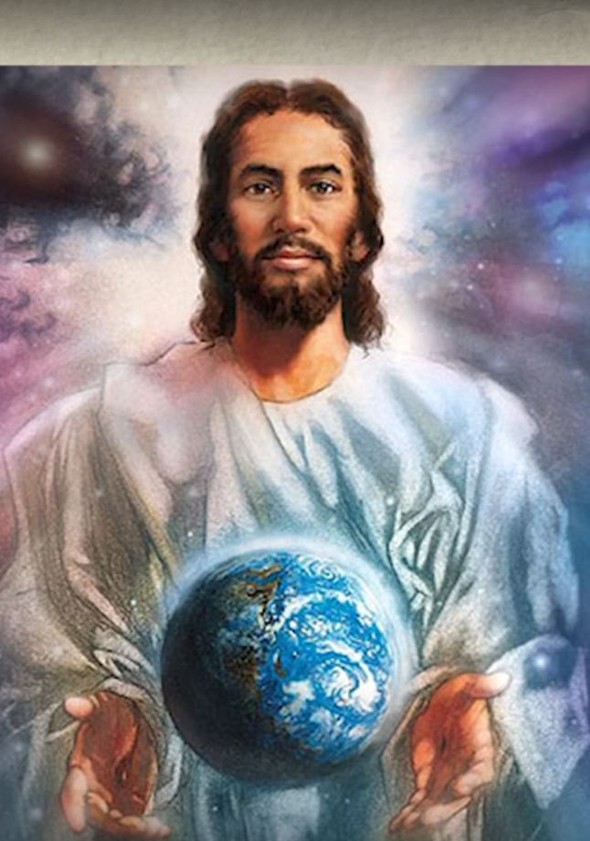
5
எப்படி அந்தப் பழக்கத்தை நிறுத்துவது என்று யோசித்துக் கொண்டிருந்தபோது, எதைக் குறித்தும் தேவனிடம் கேட்கலாம் என்று பள்ளியில் படித்தது ஞாபகத்திற்கு வந்தது.
கஞ்சா புகைத்ததற்காக தேவனிடம் மன்னிப்புக் கேட்டான், இனி புகைக்காமல் இருப்பதற்கு உதவி செய்யுமாறு வேண்டினான்.
அந்தக் கணத்தில், கஞ்சா புகைக்கிற ஆசை அவனைவிட்டு மறைந்தது. அந்தப் பழக்கம் ஒழிந்தது. ஜீனியஸுக்கு ஆச்சரியமாக இருந்தது. தேவனைப்பற்றி அதிகமாக அறிந்துகொள்ள விரும்பி, வேதாகமத்தை வாசித்தான். அதுதான் தன் வாழ்க்கையில் தான் செய்த மிகவும் ஞானமான தீர்மானமென ஜீனியஸ் சொல்கிறான். கஞ்சா புகைப்பழக்கத்தை நிறுத்திய பிறகு ஒரு வருடம் கழித்து, இயேசுவை ஏற்றுக்கொண்டு ஞானஸ்நானம் பெற்றான்.
இன்று, 16 வயதாகும் ஜீனியஸுக்கு ஒவ்வொரு நாளையும் ஜெபத்தோடும் வேதவாசிப்போடும் தொடங்குவதைவிட முக்கியமானது எதுவுமில்லை.

Slide 7

6
“தேவனோடு நேரம் செலவிடுங்கள்” என்று சொல்கிறான் ஜீனியஸ். ஜீனியஸிடம் சொந்தமாக வேதாகமம் இருக்கிறது, அதனால் அவள் தேவனைப்பற்றி அறிந்துகொள்ள முடியும். ஆனால், ஜிம்பாப்வேயில் பல குடும்பத்தினர் சொந்தமாக வேதாகமம் வாங்குவதற்குக்கூட வழியில்லாமல் இருக்கிறார்கள்.
ஜிம்பாப்வேயிலும் தென் ஆப்ரிக்க - இந்தியப் பெருங்கடல் டிவிஷனைச் சேர்ந்த பிற நாடுகளிலும் சிறுவர்களுக்கு அட்வென்சரர்ஸ் வேதாகமங்களை வழங்குவதற்கு
இந்தக் காலாண்டின் பதின்மூன்றாம் வாரக் காணிக்கையின் ஒரு பகுதி பயன்படும். செப்டம்பர் 27ம் தேதியன்று தாராளமாக காணிக்கை கொடுக்கத் தீர்மானித்திருப்பதற்கு நன்றி.

